Slide 1
開放FPGA電腦創世紀黑客松
時間：2014 年暑假 7月7日 - 8月29日
地點：暫定為成大蘇文鈺教授實驗室
歡迎隨時參加、隨時離開、絕對自由、不要給自己壓力
社團：https://www.facebook.com/groups/OpenFPGAComputerPhone/
活動：https://www.facebook.com/events/246351135551434/

Slide 2
主要目標
一台連 CPU 都可以修改或自行設計的電腦,可能採用 FPGA.

Slide 3
詳細目標
從硬體到軟體全部 open source, 類似 arduino , raspberry pi 的開放硬體
學習研究專用, 速度不需要很快,但是一定要『開放、彈性,好理解學習，盡可能好修改』
如果、Altera 或 Xilinx 擁抱 Open Source 的話，那就應該出的那種東西 .....
學術界真正需要的夢幻機就是這種阿 .....
https://www.facebook.com/groups/HanGee/permalink/1443807835859068/?stream_ref=3

Slide 4
初始想法
要設計一台對 opensource 最有吸引力的手機或電腦，要比透明，從透明外殼直接可以看進去，內部的線路赤裸裸的呈現，所有元件都採用非專利品，可以自己重新設計並修改任何一部分 .....
最好連 CPU 都是可以修改的 ....
https://www.facebook.com/groups/OpenFPGAComputerPhone/permalink/771194656238703/

Slide 5
行動方法
善用原型科技，像是 arduino, FPGA, raspberry pi, 麵包板, 3D 印表機, .....
如果我們能夠做得出原型，然後再搭配台灣現在到處都找得到 ODM 的硬體設計公司，應該就能做出產品。
這時最需要的是一個殺手級的 Killer Device，就有機會創造出好的產品與產業 ...
而那些學校不擅長的硬體設計與量產技術，就可以交給業界去處理，這樣看來就有機會讓產學結合起來了。
https://www.facebook.com/groups/programmerMagazine/permalink/841020215914696/

Slide 6
參考對象
Papillo : http://papilio.cc/
北瀚科技：http://tw.smims.com/
Altera :
Xylinks :
Raspberry Pi
Arduino
Hangee 國民機

Slide 7
分工
蘇文鈺 ：我弄出個多核心OpenRISC(含FreeRTOS)開發環境(Linux OS與周邊需要高手來參加)給大家用，如何?
陳鍾誠 那我來弄單核心沒 MMU 的版本 -- 技術層次還不到位的結果(不過有助於學習 ....)

Slide 8
參與者
蘇文鈺：80%確定
陳鍾誠 ：100%確定
Hush Chen ：60%確定 (詢問中) …
北瀚科技：丁偉儼, Ikki (詢問中) …
Kenson Chou : (詢問中) …
fred chien : (詢問中) …
jserv : (詢問中) …
Huan Jie Chen ：(詢問中) …

Slide 9
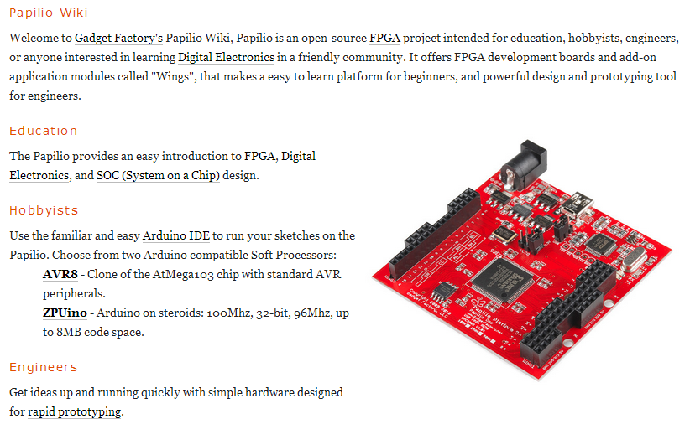
參考目標1: Papillo
http://papilio.cc/

Slide 10

參考目標2: 北瀚科技
http://tw.smims.com/index.php?active=ProductItem&item=22

Slide 11
主計畫
成員：蘇文鈺、丁偉儼、Ikki、陳鍾誠(全體...)
產出：一塊FPGA版, 可燒錄
副產品：燒錄程式
衍生產品：週邊裝置，編譯器，組譯器，虛擬機, OS, FPGA手機

Slide 12
子計畫 1
成員：蘇文鈺
核心：處理器OpenRISC
相關：週邊裝置Verilog, Linux, gcc tool chain, …..
平台：主計畫的開放電腦 FPGA 板

Slide 13
子計畫 2
成員：陳鍾誠
核心：處理器CPU0
相關：組譯器AS0, 編譯器JC0, 虛擬機VM0, 電子書與文章...
平台：主計畫的開放電腦 FPGA 板

Slide 14
誠摯的邀請武林各界的熱血好漢
加入
開放FPGA電腦創世紀黑客松
社團：https://www.facebook.com/groups/OpenFPGAComputerPhone/
活動：https://www.facebook.com/events/246351135551434/

